Slide 1
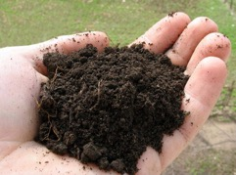
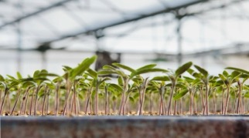
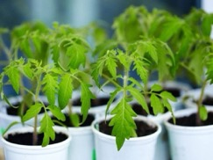

KEKKILÄ-BVB EESTI OÜ
Juhtimissüsteemi käsiraamat
2026

Slide 2
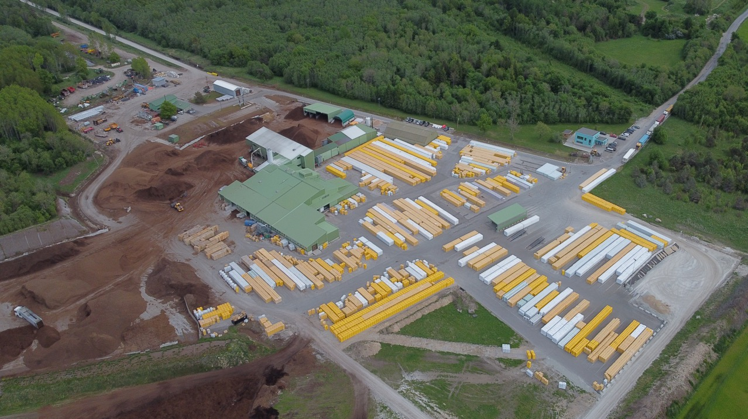

Slide 3



MEIST
Kekkilä-BVB Eesti OÜ tegeleb turba substraatide tootmisega Niibi tehases Väike-Nõmmkülas. Kekkilä OY ja Kekkilä-BVB De Lier B.V. on meie klienditellimuste haldurid. Kleindid asuvad kõikidel kontinentidel.
2000 – sõelutud ja lubjaga neutraliseeritud turbatoodete tootmine
2005 – väetatud turbatoodete tootmine
2021 – tootmistehnoloogia uuendamine, 4 tootmisliini (tootmismaht 1,1 mln m3)
Turbasubstraatide tootmises kasutame vastutustundlikult toodetud turvast.
Juhtimissüsteemis lähtume ja oleme sertifitseeritud kvaliteedi-, keskkonna, töötervishoiu- ja tööohutusjuhtimissüsteemi ISO standardite 9001, 14001 ja 45001 nõuete alusel.
Juhtimissüsteemi kirjeldav dokumentatsioon koosneb käsiraamatust ning toiminguid kirjeldavatest ja tõendavatest dokumentidest.
Rohkem infot: https://www.kekkila-bvb.com/et/ettevottest/

Slide 4
KÄSITLUSALA,
VÄLISTUSED
Sertifitseerimise valdkond (käsitlusala) on:
Turba substraatide tootmine. Production of peat substrates.
ISO 9001:2015 standardist on välistatud p 8.3 Toodete ja teenuste kavandamine ning arendamine, põhjuseks on omatoodangu puudumine. Tootearendusega tegeleb emafirma, kellelt tulevad kõikide toodete valmistusretseptid ja nõuded valmistoodangu kvaliteedile.

Slide 5
JUHTIMINE
Vajaduse ilmnemisel on tegevuste ladusamaks toimimiseks loodud protsessikirjeldused ning nende toimivana hoidmise eest vastutab vastava valdkonna juht
Juhtkond hindab mitte harvem kui kord aastas riske ja võimalusi (vt „Riskid, eesmärgid.“ Tööohutuse riskihindamise tulemused säilitatakse dokumendis „Töökeskkonna riskianalüüs“. Riskihindamise tulemusena loob juhtkond tegevuskava, mille tulemuslikkust hinnataks 1 kord kvartalis. Arvestatakse ka Fire Risk assessment Niibi Factory ja muude kontserni poolt nõutud riskihindamise tulemustega.
Iga-aastaselt püstitab juhtkond kvaliteedi-,keskkonna-, töötervishoiu ja tööohutusalased eesmärgid (vt dokument „Riskid, eesmärgid“) ning need tehakse kõigile töötajatele kättesaadavaks.
IMSIs asuvad kontsernitaseme dokumendid. Igapäevatööks vajalikud dokumendid asuvad serveris. Juhtmissüsteemi juhenddokumendid asuvad võrgukettal: O:\KVALITEEDI, KESKKONNA ja TTO JUHTIMINE
Juhtimissüsteemi tõendusdokumente säilitatakse vähemal 3 aastat

Slide 6
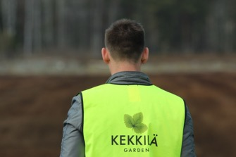
TÖÖTAJAD
Töötajate valikul lähtutakse töötaja sobivusest ettevõtte põhiväärtustega, motiveeritusest ning antud ametikohal olulistest kompetentsidest (vt ametijuhendites).
Suurt rõhku paneme töötajate tööohutusalasele juhendamisele enne tööleasumist (vt Töötervishoiu ja tööohutuse protseduur). Andmed juhendamiste osas asuvad TTO juhendamise failis.
Andmed kompetentsi osas säilitatakse personaliandmete ja/või koolituste kaustas, failis Töötajate info. Kui töötaja kompetentsi on vaja tõsta, kasutatakse mh sisemisi/väliseid koolitusi.
Kompetentside hindamist ja koolitusvajadust teostab otsene juht mh iga-aastase arenguvestluse läbiviimisel, mille tulemused dokumenteeritakse.

Slide 7
JUHT-PÕHIMÕTTED
(1)
Turba substraatide tootmisel lähtume heast tavast, standarditest ja tegutseme vastavuses keskkonna, töötervishoiu ja tööohutuse regulatiivsete ja kontsernis meile kehtestatud nõuetega
oleme kliendikesksed, parendame pidevalt oma töökorraldust, tagame turvalise ja ohutu töökeskkonna, vähendame meie tegevusest tulenevaid negatiivseid keskkonnamõjusid
pakume klientidele professionaalset, nõuetekohast ja õigeaegselt tarnitud toodet
reageerime kõikidele probleemidele koheselt ning anname klientidele tagasisidet
analüüsime ja parendame oma tegevust, tuginedes klientide ootustele ning koostöös kliendiga leiame optimaalsed lahendused
kasutame usaldusväärseid alltöövõtjaid ja hankijaid
oleme teadlikud oma tegevusest tulenevate keskkonna ja terviseriskidest ning teeme kõik nende vähendamiseks
kasutame säästlikult loodusressursse

Slide 8
JUHT-PÕHIMÕTTED
(2)
pöörame erilist tähelepanu kilejäätmete käitlemisele ja tuleohu minimeerimisele, mürale, tolmule ja valgusele töökeskkonnas
kasutame majanduslike võimaluste piires ettevõtte tegevusest põhjustatud negatiivseid keskkonnamõjusid vähendavaid või leevendavaid tehnoloogiaid
oleme loonud keskkonna- ja inimsõbraliku töökeskkonna, kus arvestatakse töötajate vajaduste ja soovidega ning valmidusega pidevaks parenduseks
ettepanekute tegemise õigus töötingimuste ja töökeskkonna parendamiseks on igal töötajal
tagame töötajatele ohutu ja turvalise töökeskkonna, kasutades selliseid töövõtteid ja meetodeid, et tööõnnetused ja töötajate vigastused oleksid välditud
arutame ja kaasame tööohutusalastes küsimustes töötajaid
informeerime kõiki töötajaid vajaliku infoga õigeaegselt ja täies mahus
Nende juhtpõhimõtete elluviijateks on kõik ettevõtte töötajad
Juhtpõhimõtted tehakse kolmandatele isikutele kättesaadavaks juhatuse liikme kaudu vastava huvi ilmnemisel.

Slide 9
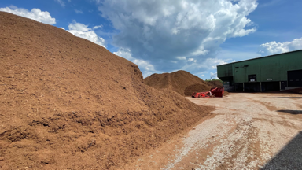
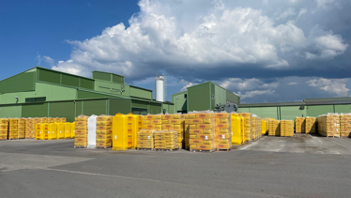
PÕHI-TEGEVUSED
Tellimuse vastuvõtt
Tootmise planeerimine
Tootmine
Ostmine
Kvaliteedi-kontroll
Ladustamine
Transport

Slide 10
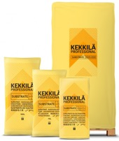

TUGI-TEGEVUSED
PÕHITEGEVUS
Ettevõtte juhtimine
Ressurssi tagamine
Tulemus-likkuse hindamine
Doku-mentide ohje
Parendus-tegevused, mitte-vastavused
Tööohutus ja –tervis-hoid
Kesk-konna-juhtimine

Slide 11
TELLIMUSE VASTUVÕTT, OST (SISEND-MATERJAL)
Tootmine on tellimuspõhine. Kontserni müügitöötajad lisavad Business Central keskkonda prognoositava tellimuse, mille alusel tootmine ja ost alustavad oma tegevustega. Müügiassistendi kaudu laekuvad tootmisele hobi- e jaekettide tellimused (marginaalne osa toodangust).
Juhtkond hindab koostööpartnereid (vt „Tarnijate hindamise andmebaas“), kellega tehakse koostööd, samuti kasutatakse selleks eelnevaid kogemusi.
Tarnijad, kellelt ostame tooteid üle 100.000 Euri aastas, tuleb sõlmida CoC
Uute koostööpartnerite valikul hinnatakse neid vajadusel krediidiinfo alusel ning seejärel ka võimalikku suutvust täita soovitud tellimust. Esmase ostu järgselt kantakse andmed ka tarnijate hindamise andmebaasi.
Koostööpartnerite ümberhindamine toimub vähemalt kord aastas.
(Ümber)hindamise kriteeriumiteks on hinnatase, kvaliteet, tarneaeg. Teenusepakkujate puhul hinnatakse lisaks tööohutusalaste nõuete täitmist.

Slide 13

TOOTMINE
Turba eelsegu (pre-mix)
Etteandmine e feeding
Sõelumine
Lisandite lisamine
Toote pakkimine
Ladustamine
Transport
Toote kvaliteedi tagamiseks
järgime retsepte, tootmisprogrammi,
hooldame, kalibreerime masinaid/seadmeid,
teostame kvaliteediuuringuid.
Tootmise laitmatu toimimise jaoks vajaliku taristu
(hooned, seadmed s.h riist- ja tarkvara, transpordivahendid/mehhanismid, info- ja sidetehnoloogia,
samuti protsesside kvaliteedi tagamiseks vajalikud keskkonnatingimused (nt temperatuur, niiskuse taseme hoidmine) piisavuse ja korrasoleku eest kannab hoolt tehnikajuht.

Slide 14
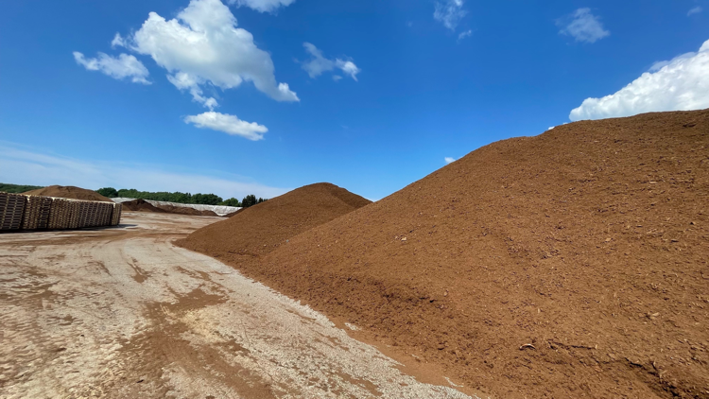
TOOTMINE
Turba eelsegu (pre-mix)
Etteandmine e feeding
Sõelumine
Lisandite lisamine
Toote pakkimine
Ladustamine
Transport
1. Aun

Slide 15
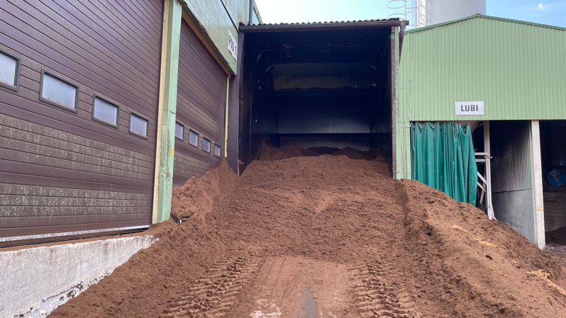
TOOTMINE
Turba eelsegu (pre-mix)
Etteandmine e feeding
Sõelumine
Lisandite lisamine
Toote pakkimine
Ladustamine
Transport
2 Feeding

Slide 16
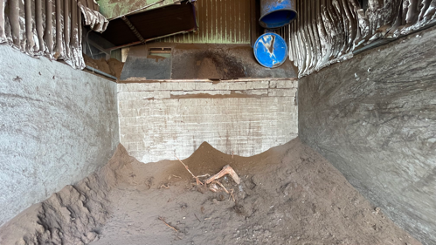
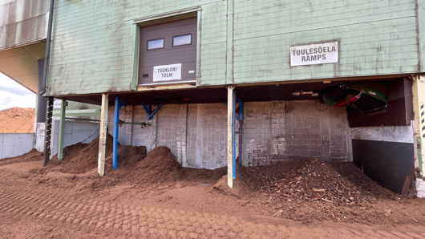
TOOTMINE
Freesturba transport
Etteandmine e feeding
Sõelumine
Lisandite lisamine
Toote pakkimine
Ladustamine
Transport
3.1 Kännusõel (suuremad kännud, jäätükid)
3.2 Tuulesõel (väiksemad kännud, tolm)

Slide 17
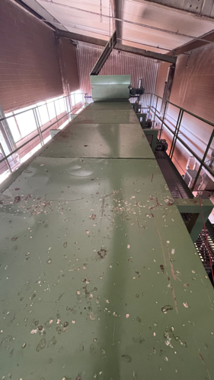
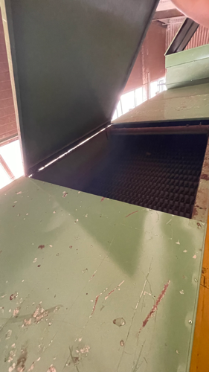
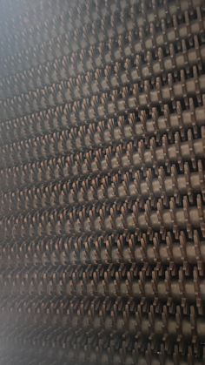
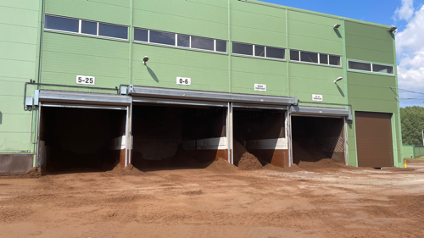
TOOTMINE
Freesturba transport
Etteandmine e feeding
Sõelumine
Lisandite lisamine
Toote pakkimine
Ladustamine
Transport
3.3 Põhisõel

Slide 18
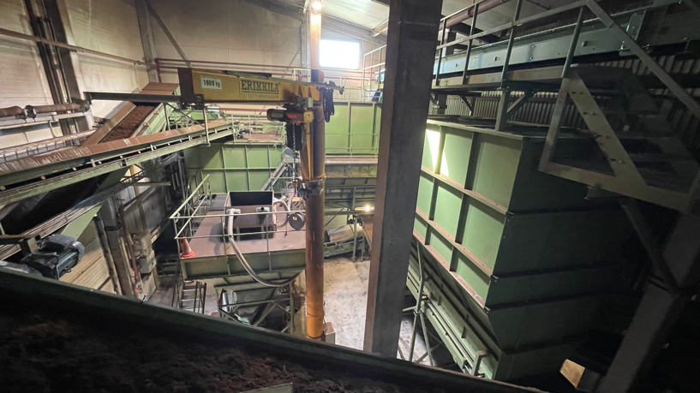
TOOTMINE
Freesturba transport
Segamine
Sõelumine, segamine
Lisandite lisamine
Toote pakkimine
Ladustamine
Transport
3 Turba fraktsioonide puhverpunkrite täitmine

Slide 19
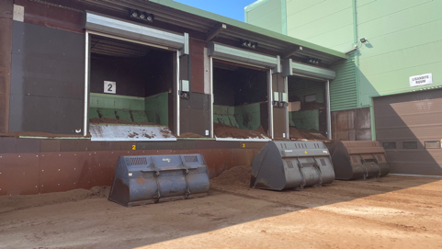
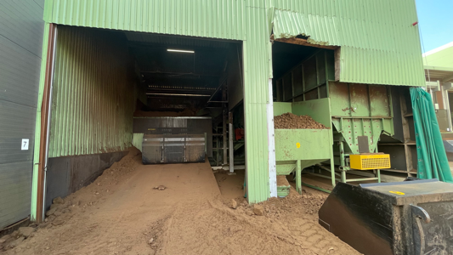
TOOTMINE
Freesturba transport
Segamine
Sõelumine, segamine
Lisandite lisamine
Toote pakkimine
Ladustamine
Transport
4. Hopperi täitmine laaduriga

Slide 20
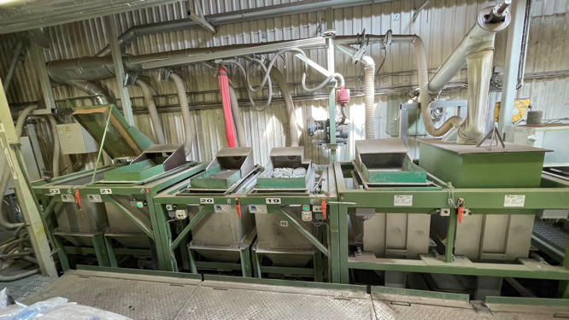
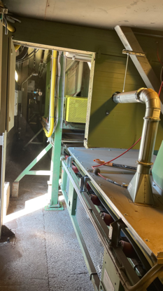
TOOTMINE
Freesturba transport
Segamine
Sõelumine, segamine
Lisandite lisamine
Toote pakkimine
Ladustamine
Transport
4. Lisamisosakond (väetis)

Slide 21
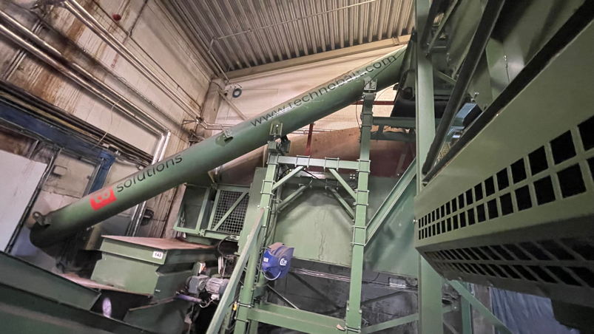
TOOTMINE
Freesturba transport
Segamine
Sõelumine, segamine
Lisandite lisamine
Toote pakkimine
Ladustamine
Transport
4. Segamisliin

Slide 22
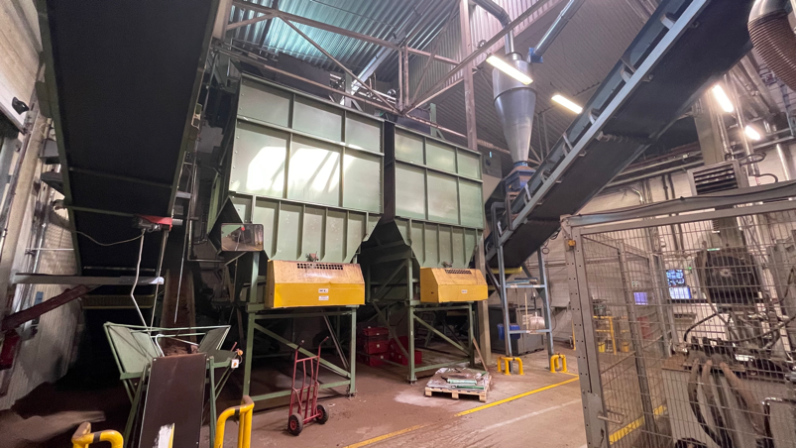
TOOTMINE
Freesturba transport
Segamine
Sõelumine, segamine
Lisandite lisamine
Toote pakkimine
Ladustamine
Transport
5. a) Valmistoote kogumispunkrid pakkemasinatele

Slide 23
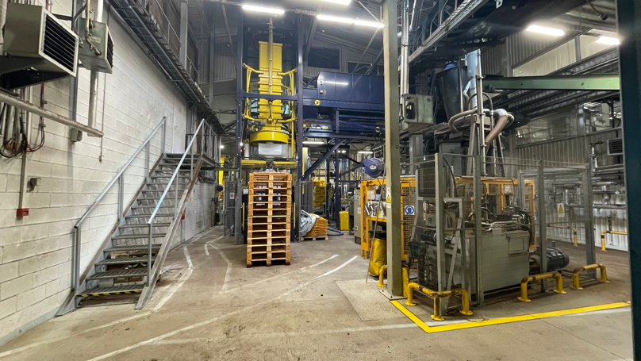
TOOTMINE
Freesturba transport
Segamine
Sõelumine, segamine
Lisandite lisamine
Toote pakkimine
Ladustamine
Transport
5. b) Pakkimine

Slide 24
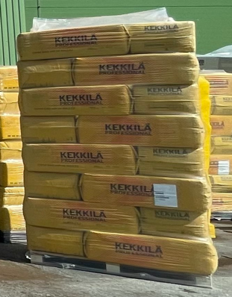
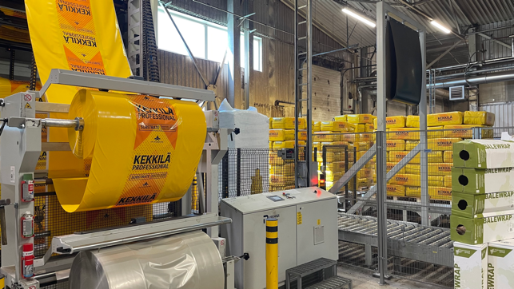
TOOTMINE
Freesturba transport
Segamine
Sõelumine, segamine
Lisandite lisamine
Toote pakkimine
Ladustamine
Transport
5. c) Toodete kiletamine

Slide 25
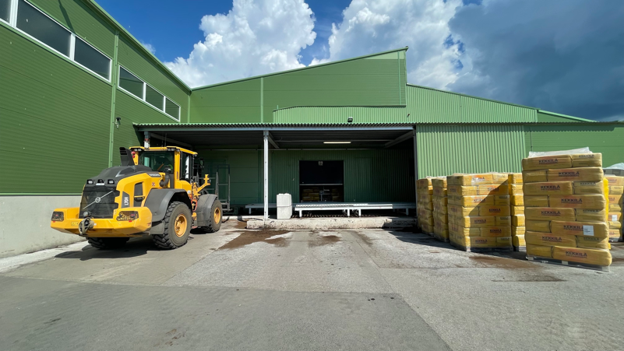
TOOTMINE
Freesturba transport
Segamine
Sõelumine, segamine
Lisandite lisamine
Toote pakkimine
Ladustamine
Transport
6. a) Aluste sorteerimine

Slide 26

TOOTMINE
Freesturba transport
Segamine
Sõelumine, segamine
Lisandite lisamine
Toote pakkimine
Ladustamine
Transport
6. b) Aluste ladustamine laoplatsile

Slide 27
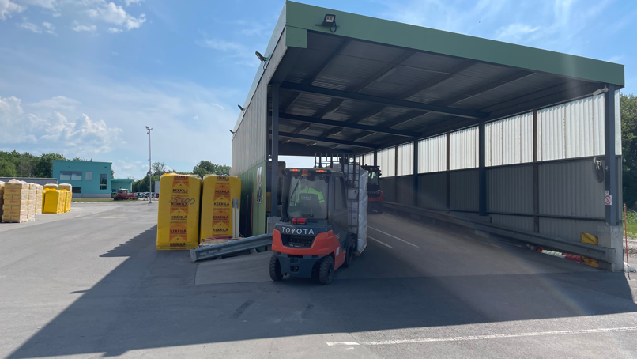
TOOTMINE
Freesturba transport
Segamine
Sõelumine, segamine
Lisandite lisamine
Toote pakkimine
Ladustamine
Transport
7. Transport (laadimismaja kaudu rekkale)

Slide 28
TARISTU
Tootmisliinide, laadimistehnika, tootmishoonete korrasoleku eest kannab hoolt vanem tehniline nõustaja.
Mootorites õli- ja osade vahetus on vajaduspõhine. Seadmetes määrimine on perioodiline vastavalt GlobalReaderis olevale plaanile. Teostatud tööde ja redelite kontrolli info kantakse GlobalReaderisse. Termokaameraga tehakse iganädalaselt ringkäike tootmises, et selgitada välja seadmetes temperatuurierinevusi.
IT seadmete (arvutid, printerid, paljundusmasin jm) ja tarkvara olemasolu ja korrashoiu tagab IT partner.
Valve on tagatud valvesignalisatsiooniga (lepinguline vastutus on turvafirmal FORUS). Hooldusega tegeleb Pristis.
Üldise heakorra tagamiseks oleme juurutanud 6S süsteemi

Slide 29

TÖÖOHUTUS JA –TÖÖ-TERVISHOID
Tööohutuse ja töötervishoiu nõuete täitmist peame esmatähtsaks, ja seda alates juhtkonnast kuni töötajate, alltöövõtjate ja seonduvate kolmandate isikuteni välja. Juurutatud on QR koodi süsteem, mille abil saame kiiresti reageerida esinevatele ohuolukordadele/“napikatele“
Töötervishoiu ja tööohutuse-alaste seadusandlike nõuete loetelu on leitav „Seaduste registris“ ja kemikaalide ohutuskaardid on leitavad https://eshop.wuerth.ee/et/EE/EUR/
Töökeskkonna riskianalüüsi viiakse läbi vastavalt töötervishoiu ja tööohutuse protseduurile ning Töötervishoiu ja tööohutuse seadusele.
Töötervishoiu ja tööohutusega seotud riskide vähendamiseks/kõrvaldamiseks on koostatud töötervishoiu ja tööohutuse tegevuskava, milles on määratud ülesanded, eesmärgid ja tähtajad. Tegevuskava vaadatakse juhtkonna poolt üle ja kaasajastatakse kord kvartalis.
Juhtkond on analüüsinud hädaolukordade ennetamise ja leevendamise võimalusi ning välja töötanud tegevusjuhised vastavalt dokumendile „Tegutsemine hädaolukordades“ ja „Tulekahju korral tegutsemise plaanis“.
Vähemalt 1 x kvartalis dokumenteeritakse TTO-alase sisekontrolli tulemused (6S ringkäik)

Slide 30


KESKKOND
Kuna kliimamuutus on meie jaoks oluline teema, siis oleme juurutanud keskkonnajuhtimise süsteemi, mille eesmärk on keskkonnaalase tulemuslikkuse parandamine, seadusjärgsete nõuete täitmine ja keskkonnaeesmärkide saavutamine. Oleme määratlenud oma tegevustega kaasnevad keskkonnaaspektid (vt Keskkonnajuhtimise protseduur).
Negatiivse keskkonnamõju vähendamiseks on eesmärkide tabelisse kantud eesmärgid, tegevused, mõõdikud, vastutajad ja tähtajad.
Jäätme- ja kemikaalikäitluse juhised on Keskkonnajuhtimise protseduuris
Keskkonna-alaste nõuete loetelu on leitav „Seadusteregistris“
Juurutatud on QR koodi süsteem, mille abil saame kiiresti reageerida esinevatele keskkonna-alastele puudustele
vähemalt 1 x kvartalis dokumenteeritakse KK-alase sisekontrolli tulemused (6S ringkäik)

Slide 31
TULEMUS-LIKKUSE HINDAMINE
Juhtkond on vastutav regulaarse juhtimissüsteemi tulemuslikkuse hindamise eest. Sisendiks hinnangu andmisele on klientide tagasiside, auditite tulemused, esinenud mittevastavused ja intsidendid, kvaliteedi- keskkonna- ja tööohutusalased seired jms).
Kliendi rahulolu – kokkuvõte sellest on leitav juhtkonnapoolse ülevaatuse protokollis. Sisendiks on andmed SalesForce programmis.
Siseauditeid viiakse läbi vähemalt 1 kord aastas, mida tõendavad siseauditi plaan ja aruanne.
Üldhinnang, kas juhtimissüsteem ja pakutav toode vastas ootustele, selgitatakse juhtkonna poolt välja vähemalt korra aastas „Juhtkonnapoolse ülevaatuse“ käigus, milline protokollitakse.
Vastavushindamist teeme sisekontrolli kaudu (andmed GURUS) ja Seaduste registri ülevaatuse kaudu.

Slide 32
PIDEV PARENDA-MINE
JA MITTE-VASTAVUSED
Igal töötajal on õigus ettevõtte juhtimis- ja töökorralduse, kvaliteedi-, keskkonna- ning töötervishoiu- ja tööohutusalase tegevuse osas esitada parendusettepanekuid.
Parendamise protsessi aluseks on eesmärgid ja ettevõttes läbiviidavad riskide hindamised ning võimalike abinõude kindlaksmääramine. Väljundiks on juhtimissüsteemi sise- ja välisauditid ning juhtkonnapoolse süsteemi ülevaatuse protokoll, mis teeb kokkuvõtte parendusvõimalustest ja parendustegevuse tulemustest.
Juhtkond analüüsib mitte harvem kui korra kuus registreeritud mittevastavusi, nende tekke põhjusi ja võimalikke parendusi ning vajadusel võtab vastu nende põhjal otsuseid, mis vähendaks tulevikus mittevastavusi. Sündmusi, mille tagajärje kulu on kuni 100 euri või likvideerimine ei ületa 2 inimtundi, mittevastavustena ei käsitleta.
Juhtkond ja/või selleks määratud isik jälgib ja hindab korrigeerivate tegevuste ja otsuste mõju ning tõhusust GURUs.
Ettevõtte protsessides või materjaliga seotud mittevastavused ning kliendi reklamatsioonid registreeritakse avastaja poolt „GURUs“.

Slide 33
TÄIENDAV INFO

Slide 34
KONTEKST
Ettevõttes on määratletud juhtkonna poolt sisemised (väärtused, teadmised, tulemuslikkus) ja välised (tehnoloogilised, juriidilised, ökonoomilised, turg, konkurendid) mõjurid, mis on asjakohased Kekkilä- BVB Eesti OÜ eesmärkide ja strateegilise suundumise seisukohalt ning mis mõjutavad eesmärkide täitmist.
Hetkel avaldab ettevõtte tegevusele olulist mõju üldine majanduskeskkond, riiklik maksupoliitika, konkurents, toorme kättesaadavus jms.
Juhtkond vaatab regulaarselt, kuid mitte harvem kui kord aastas, läbi ettevõtte tegevuste lõikes riskihindamise- andmed säilitatakse failis „Riskid-võimalused“
Riskide hindamisel võetakse aluseks kõigi huvipoolte siseseid ja väliseid teemasid (mõjureid), mis võiksid olla takistuseks eesmärkide või kavatsetava tulemuse saavutamisel.

Slide 35
HUVIPOOLED
Huvipool | Huvipoole vajadused, nõuded | Allikas | Asukoht | Info kättesaada-vuse tagaja
Kliendid | Lepingunõuete täitmine, positiivne kliendisuhe | lepingud, tellimused | Business Central keskkond | juhatuse liige, vanem logistika juht
Töötajad | Kaasaegsed töötingimused, konkurentsivõimeline palk, ohutu töökeskkond | töölepingud | kontor | juhatuse liige
Omanik | Kasumieesmärkide, juhtimissüsteemi nõuete täitmine, hea maine, jätkusuutlikkus | Sisemised koosolekud, aruandluse nõuded | kontor | juhatuse liige
Riik, ametkonnad, KOV | Väliste nõuete täitmine | seadused, määrused, tegevus-juhised | Riigiteataja, Õigusaktide register, koduleheküljed | äritegevuse tulemuslikkuse juht
Koostööpartnerid | Kokkulepete täitmine, stabiilne maksekindlus | kirjalik ja suuline infovahetus | mailid | tehase juht
Naabrid | Elukeskkonna mitte häirimine | kirjalik ja suuline infovahetus elanikega | Mailid, koosoleku protokollid | tehase juht

Slide 36
STRUKTUUR
* - juhtkonna liige
* * - Group Service alluvuses
Äritegevuse tulemuslikkuse juht
Vanem logistika
juht
Tehase juht*
Juhatuse liige (3)*, Global Operations Director
Tootmistöötajad
Vanem tehniline nõustaja*
Klienditeeninduse nõustaja
Labori kvaliteedi kontroller*
Tootmise koordinaator*
Logistika koordinaator*
Ärikontroller, HR**

Slide 37
TÖÖTAJATE ROLLID
Täpsemalt on töötajate kohustused ja volitused kirjeldatud sisemises dokumentatsioonis ja töötajate ametijuhendites.
Roll/amet | Täidab kohustusi
Üldjuhtimine, siseauditid, personal, tööohutus | Äritegevuse tulemuslikkuse juht
Dokumendiohje, keskkonnajuhtimine | Äritegevuse tulemuslikkuse juht
Kvaliteedikontroll | Labori kvaliteedi kontroller
Parendustegevused ja mittevastavused, ostmine, kvaliteedikontroll, tootmine | Tehase juht, juhatuse liige
Tellimuste haldus | Tootmise koordinaator, Klienditeeninduse nõustaja
Tootmise planeerimine, ostmine, kvaliteedikontroll | Tootmise koordinaator
Ladustamine, logistika | Klienditeeninduse nõustaja
Haldus | Vanem tehniline nõustaja
Esmaabiandja | Praktiliselt kõik töötajad
Töökeskkonna volinik | Töötajad – 2 töötajat
Töökeskkonna spetsialist | Kvaliteedikontroller

Slide 38
VÄLINE TEABE-VAHETUS
Suhtluse teemad | Millal suheldakse | Kellega suheldakse | Kuidas suheldakse | Kes suhtleb
ISO auditid | Kui on leiud/puudused peale auditit 1-2 nädala jooksul | Protsesside/üksuste juhid | e-kirjaga, suuliselt | Äritegevuse tulemuslikkuse juht
Kliendiga, emaettevõttega | Vajadusel. Kui klient võtab ühendust, antakse tagasiside ühe tööpäeva jooksul. | Kliendi poolt määratud isikud | e-kirjaga või telefonitsi; kokkulepped kirjalikult | Juhatuse liige, äritegevuse tulemuslikkuse juht
KK-alased | Vajadusel | Vastutav isik | e-kirjaga või telefonitsi | Juhatuse liige/ tehase juht
Kohaliku omavalitsusega, naabrid, ametkonnad | Vajadusel | Vastutav isik | e-kirjaga või telefonitsi | Juhatuse liige
Tellimuse täitmisega seotud küsimused | Vajadusel | Klient või tema esindaja | e-kirjaga, suuliselt või telefonitsi | Juhatuse liige, tehase juht, vanem tehniline nõustaja, tootmise koordinaator
Tööohutuse alased teemad | Kord kuus | Kõik ettevõtte töötajad | suuliselt või kirjalikult | Juhatuse liige, vanem tehniline nõustaja
Hankijad ja alltöövõtjad | Vajadusel | Hankija või alltöövõtja esindaja | e-kirjaga, suuliselt või telefonitsi | Juhatuse liige, vanem tehniline nõustaja, tehase juht

Slide 39
SISENE TEABE-VAHETUS
Suhtluse teemad | Millal suheldakse | Kes korraldab | Kuidas suheldakse
ISO auditid | Kui on leiud/puudused peale auditit 1-2 nädala jooksul | Protsesside/üksuste juhid, Äritegevuse tulemuslikkuse juht | e-kirjaga, suuliselt
Töötajate üldkoosolek (riskid, põhimõtted, eesmärgid, tulemused...) | 1 x aastas | Juhatuse liige | koosolek
Juhtkonnapoolne ülevaatus | 1 x aastas | Juhatuse liige | koosolek
Vahetusejärgne koosolek | Iga vahetuse järel/eel | Vahetuse meister | koosolek
Tootmiskoosolek | 1 x nädalas | tehase juht | koosolek
Tootmiskoosolek alltöövõtjatega | 1 x nädalas | tehase juht | koosolek

Slide 40
SISENE TEABE-VAHETUS - andmebaasid
GURU | Kõik kontserni poolt nõutavad koolitused. Mittevastavused ja intsidendid. Siseauditi tulemused
Sympa | Ametijuhendid, arenguvestlused
SalesForce | Kliendipoolsed kaebused
Almiranta | Investeeringud
Teams | Iganädalased koosolekute protokollid
Kekkilä Data | Valmistoodete sertifikaadid, tootmismaterjalide sertifikaadid
BC (Business Central) | Tellimused, arved, tarnijate hindamine ja andmebaas
PowerBI | KPId

Slide 41
SEIRE-VAHENDID
KK- ja TTO-alaseid mõõtmisi ostetakse enamjaolt sisse teenusena
Kalibreeritavad labori- ja tootmisseadmed on kantud Global Readerisse

